Slide 1

Mr. house
#B

Slide 2




Problem in priložnost
Notes:
Velika podjetja oz. večji objekti vseh vrst imajo velike cene za elektriko zaradi neoptimiziranih električnih inštalacij
Zahtevno programiranje inteligentnih instalacij
Prevelika cena električnih instalacij oz. ogromna cena njihove namestitve

Slide 3
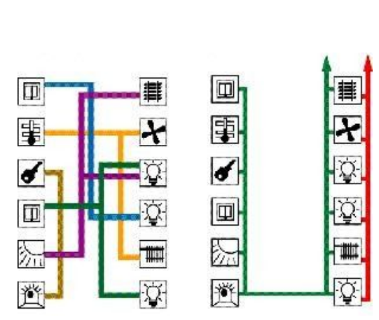

Slide 4

Notes:
V primeru, če imate revolucionarni poslovni model, ga opišite razumljivo, jasno in po možnost v povezavi z že poznanimi obstoječimi poslovnimi modeli.

Slide 5
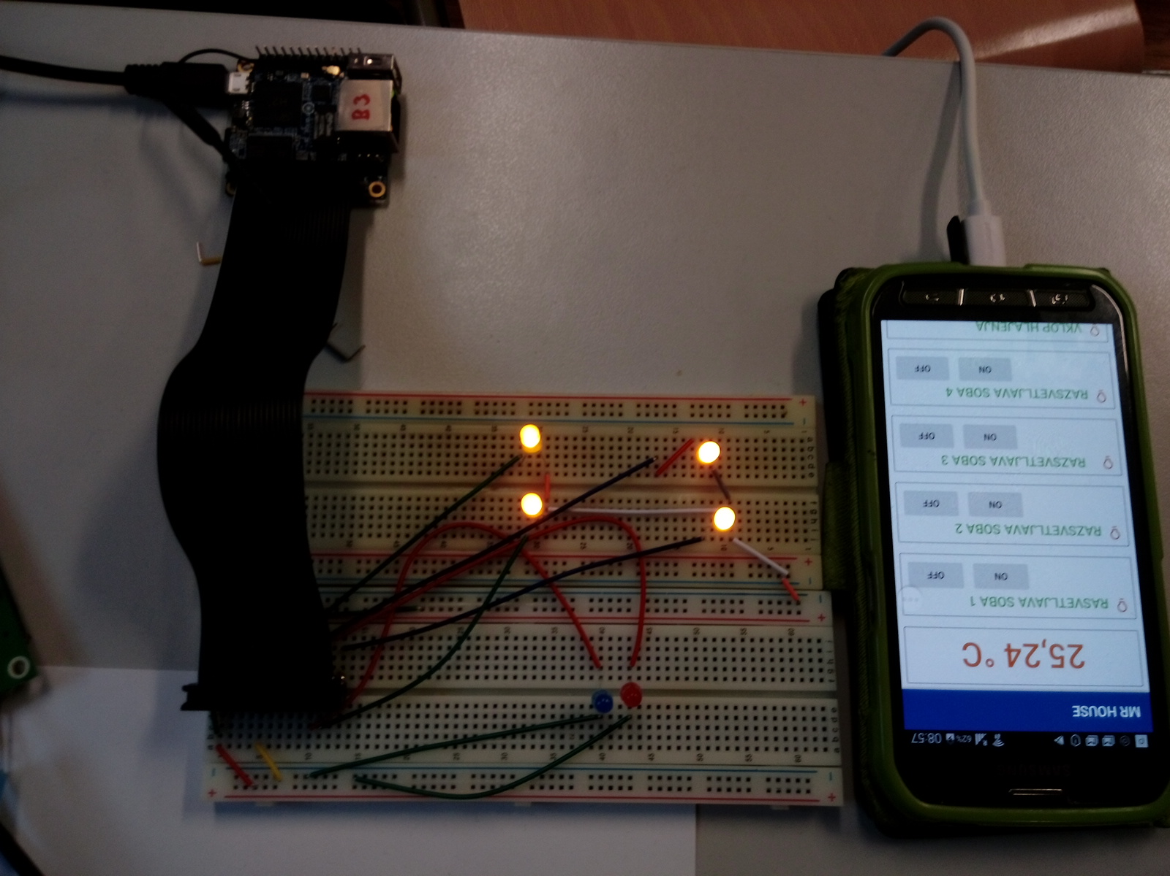

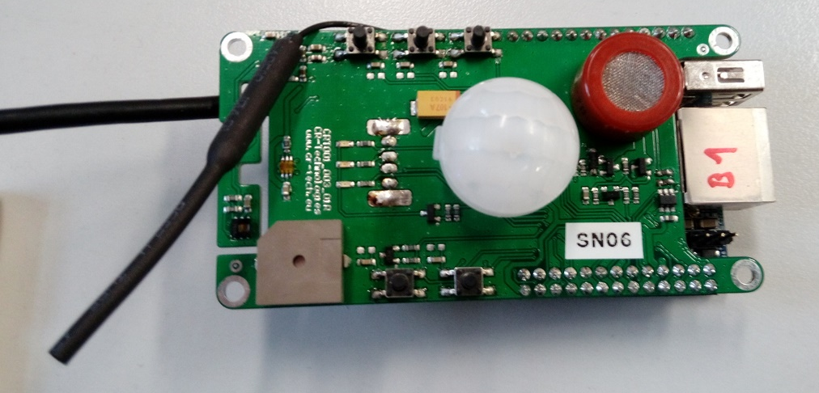

Slide 6
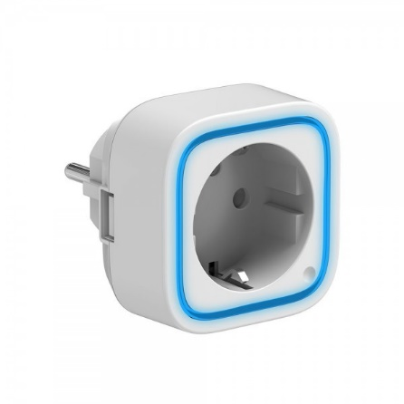

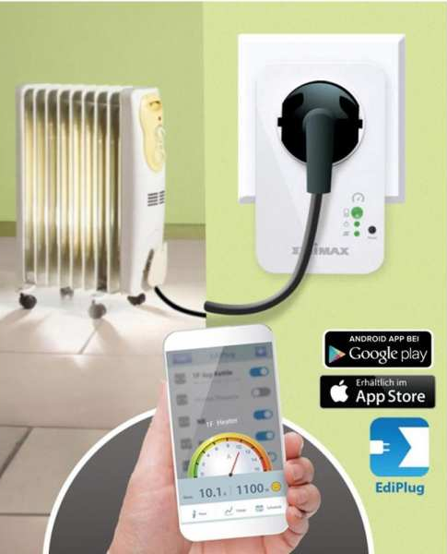

Slide 7
